Slide 1
Задание по созданию запросов

Slide 2
Для создания запросов можно воспользоваться своей базой данных или базой, дамп которой приложен к заданию
Схема базы данных на следующем слайде

Slide 3
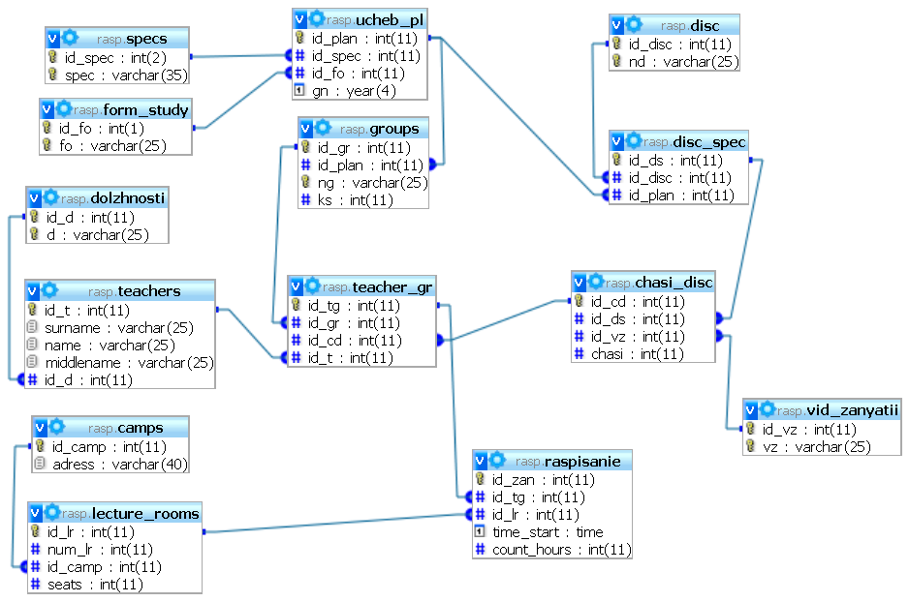

Slide 4
Задания КСР7
расписание занятий для конкретной группы
расписание занятий преподавателя
сведения о проведенных преподавателем занятиях
поиск свободных аудиторий в заданное время
информация об общем количестве часов по дисциплинам по видам занятий
наличие «форточек» у студентов и преподавателей

Slide 5
Задания КСР8
информация об остатке часов по дисциплинам по видам занятий (общее количество часов минус количество часов занятий в расписании)
среднее количество часов занятий в день по аудиториям
средняя загрузка студентов в день
общие итоги о количестве проведенных часов занятий
по группам
по преподавателям
по аудиториям

